Slide 1
Projeto 1
Sistemas de Informação
Matheus Lemos 160137969
João Victor Cabral de Melo 160127670
Breno Felipe Nunes Gomes 160003318
Camila de Barros Ramos 180046101

Slide 2
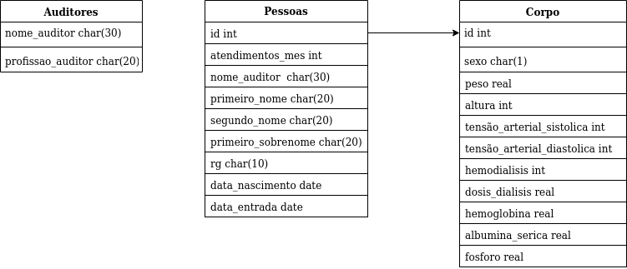
Entidades e atributos

Slide 3
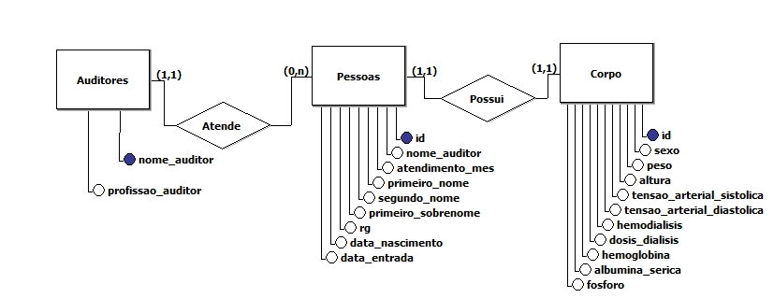
Entidades e atributos (DER)

Slide 4
Entidades e atributos
Entidades
Auditores
Pessoas
Corpo
Atributos
nome_auditor, profissao_auditor
id (chave primária), atendimento_mes, nome_auditor, primeiro_nome, segundo_nome, primeiro_sobrenome, rg, data_nascimento, data_entrada
id (chave estrangeira), sexo, peso, altura, tensao_arterial_sistolica, tensao_arterial_diastolica, hemodialisis, dosis_dialisis, hemoglobina, albumina_serica, fosforo

Slide 5
Relações entre entidades
Relacionamento 1..1 Pessoas-Corpo
(cada entidade envolvida referencia apenas uma unidade da outra)
Relacionamento 1..n Auditores-Pessoas
(a entidade “auditores” pode referenciar muitas unidades da entidade “pessoas”, mas cada unidade de “pessoas” só se referencia a uma unidade de “auditores”)

Slide 6
Infraestrutura do banco de dados
Script -> Banco de dados -> Resultados

